Slide 1
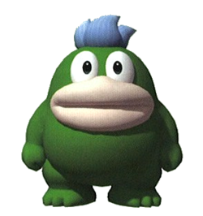
CMMI
Equipe 4 - João Barros Guatura, Leonardo Pedrozo, Rafael Souza Osadzuk, Victor Seretni Guimarães e Vinicius Santiago Kawasugui.

Slide 2

Mas o que é CMMI?
É um modelo contendo um conjunto de práticas que servem de referência para que empresas possam melhorar os processos e desempenho no desenvolvimento de produtos e serviços.

Slide 3
O CMMI possui duas representações:
Representação Contínua: Possibilita a organização utilizar a ordem de melhoria que melhor atender os objetivos de negócio da empresa. É caracterizado por Níveis de Capacidade
Representação por estágios: Disponibiliza uma seqüência pré-determinada para melhoria baseada em estágios que não deve ser desconsiderada, pois cada estágio serve de base para o próximo. É caracterizado por Níveis de Maturidade

Slide 4
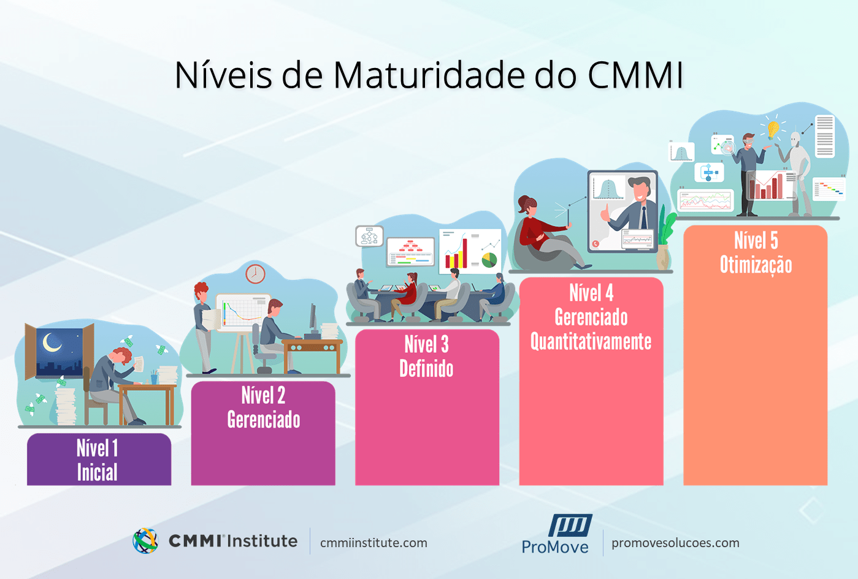
Níveis de Maturidade do CMMI:
Maturidade é definida no CMMI
como um estágio ou nível
organizacional que
uma empresa pode alcançar.

Slide 5

Nível 1 - Inicial
Neste nível o resultado dos trabalhos realizados é
imprevisível e reativo. Por isso, apesar do trabalho
ser concluído, muitas vezes é atrasado e
ultrapassa o orçamento.

Slide 6

Nível 2 — Gerenciado
Neste nível os trabalhos são gerenciados no nível
de projeto. Significa que os projetos são planejados, realizados,
medidos e controlados.

Slide 7

Nível 3 — Definido
Este nível é considerado mais proativo e menos reativo que os níveis anteriores por um motivo: a definição de padrões de processo para toda a organização fornecendo orientação, entre os projetos, programas e portfólios.

Slide 8

Nível 4 — Gerenciado Quantitativamente
Neste nível é possível enxergar o que se chama de alta maturidade. Com ele, as organizações e projetos de alta maturidade usam análise quantitativa e estatística para determinar, identificar e gerenciar a tendência e dispersão central. Assim, é possível entender e abordar a estabilidade e a capacidade de processo e como elas impactam nos objetivos de qualidade e desempenho de processo.

Slide 9

Nível 5 — Otimização
Este nível também é um nível de alta maturidade. Por isso, as Organizações de Nível 5 focam em melhoria contínua para alcançar processos flexíveis, capazes de responder às oportunidades e mudanças.

